Slide 1
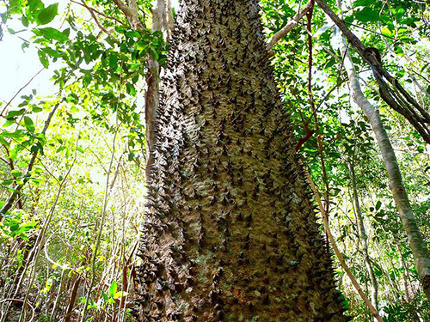
ВИДИ ЩЕПЛЕННЯ
Підготував
Студет групи ЛС-161
Солодкий Сергій

Slide 2
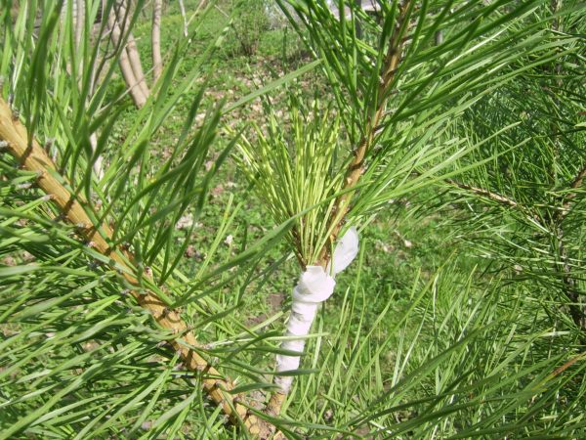
Щеплення Хвойних ролин

Slide 3
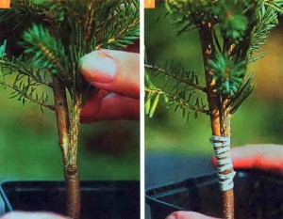
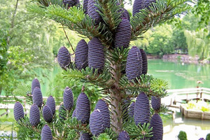

Slide 4
Напевно Ви замислювалися, як же дешево і у великій кількості розвести сорт, який Вам сподобався хвойних рослин? Уявіть, як можна красиво засадити частина саду сортовими ялинами, туями, ялівцями, соснами та іншими вічнозеленими рослинами! А якщо хочеться поекспериментувати і отримати 10 або 20, а може бути і 50 одиниць хвойних рослин різних сортів? Це можливо, тільки треба знати як це зробити! Ну що ж, відкриємо Вам секрет щеплення хвойних рослин. Для щеплення потрібні сортові хвойні по одному примірнику. І багато не сортових хвойних, наприклад, вирощених у своєму саду або в лісі. А це сосни, ялини, ялиці, ялівці, модрини і т. д. Щоб отримати сортові хвойні рослини для щеплення потрібно ретельно переглянути і вибрати вподобані Вам сорти з хороших і недорогих розплідників. Погодьтеся, адже можна придбати в розпліднику EcoPlant хвойні рослини, але в такій кількості, щоб Вам вистачило для щеплення. Це економно, цікаво і, напевно, в деяких випадках навіть прибутково! Банери розплідника вгорі цієї сторінки. Уявімо, що у Вас вже є ті сорти, які Вам дуже подобаються, і хочеться їх більше розвести. А тепер Ви навчитеся такого мистецтва як щеплення хвойних рослин. Коли потрібно заготовляти живці? Щепленням хвойних рослин можна займатися ранньою весною, коли ще не зійшов сніг і не почався період вегетації у хвойних. Тоді і заготовляють прищепу. Так само щепленням можна займатися і влітку. Тоді живці для щепи заготовте перед щепленням. Це дуже важливо, щоб вони не засохли.

Slide 5
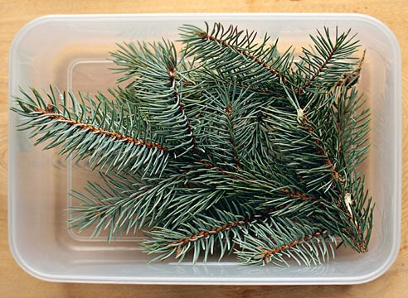

Slide 6
Як зберігати живці? Якщо немає можливості відразу прищепити живець, то його можна зберігати до 2 тижнів в холодильнику в пластиковій тарі з кришкою, в пластиковій пляшці, або в пакеті. Перед закладанням на зберігання гілки нещільно обертаємо вологою тканиною. Не можна допускати, щоб з’являвся конденсат на стінках пакета або тари. Якщо він є, то крапельки вологи витираємо і ставимо тару ближче до задньої стінки холодильника. Багато досвідчені садівники зберігають ще осінні живці під снігом. Краща температура для зберігання – 0 градусів. Живці для зберігання не повинні бути дрібними. Краще зріжте одну – дві гілки, а потім вже перед самим прищепою розділіть на живці. Краще використовувати, звичайно, свіжі живці. Тому, якщо рослина, з якого Ви хочете взяти живці для щепи завжди поруч, то поспішає зрізати гілочки не варто. Коли прищеплювати хвойні рослини? Є 2 найкращих періоду для щеплення хвойних рослин – це рано навесні і наприкінці літа. Як раз супроводжує погода – не дуже жарко, часто буває похмуро, волого. Підщепи і прищепи знаходяться в потрібному вегетативному стані. Небажано прищеплювати на початку літа, коли новий приріст ще зовсім ніжний, а на вулиці дуже жарко – тоді щеплення швидше за все висохне. Пізно восени теж щеплення не роблять, так як вони не встигають зростися і замерзають при морозах.

Slide 7
Щеплення хвойних рослин навесні полягає в тому, що потрібно прищепити ще сплячий щепа на вже тронувшийся в зростання і розпускається підщепа. Тобто, сплячий держак на «прокинулося» деревце. Прищеплювати можна на вулиці та в теплиці. От як тільки почнеться сокорух і хвойні рушать в зростання (у ялини і модрини набухають бруньки, у сосни виростають свічки), тоді і можна займатися щепленням. Зазвичай це кінець квітня і до середини травня. Якщо рослини в теплиці, то операцію можна проводити і раніше. Влітку прищеплюємо тоді, коли добре дозрів приріст, і встановилася похмура, вогка і досить прохолодна погода. Це кінець літа.

Slide 8
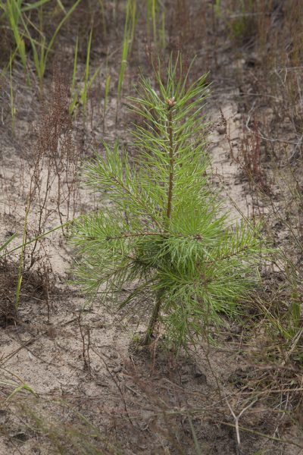

Slide 9
Вибираємо підщепа. Щоб щеплення стала вдалою, потрібно вибрати добре розвинений підщепа з потужною кореневою системою. Відмінно прищеплюються сортові живці на хвойні рослини, які виросли у відкритому грунті без пересадок. Дуже хвалять поруч ростуть сосни і їли, на які прищеплюють стільникові щепи. Але якщо це контейнерні чи горшкові рослини, то тільки такі, які були посаджені навесні минулого і добре вкоренилися. Які підщепи і прищепи сумісні? Буває таке, що щеплення прожила кілька років, а потім загинула. Це від того, що неправильно підібрано підщепи і прищепи, тобто вони не сумісні. Так що, шановні любителі хвойного лісу, дотримуйтесь правил щеплення хвойних рослин. Їли краще прищеплювати на ялини, особливо на ялину звичайну. Ялиці на ялиці, модрини на модрини, двухвойные сосни на двухвойные, пятихвойные на пятихвойные, кедри на кедри. Тобто сортову ялинку з розплідника можна прищепити на ялину звичайну, яка росте поблизу. І не один живець, а багато! Вистачило б звичайних ялин, правда? Способи щеплення хвойних рослин. Найпопулярніші способи щеплення хвойних – це камбієм на камбій або серцевиною на камбій. Менш популярні (може тому що складніше) – це в бічній розщіп і в розщіп у верхівкову бруньку.

Slide 10
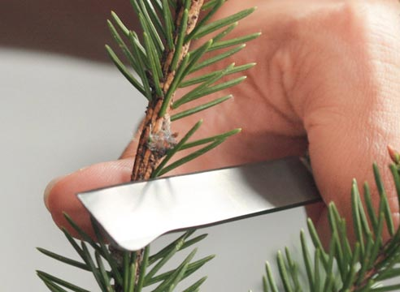
Щеплення хвойних вприклад з язичком.

Slide 11
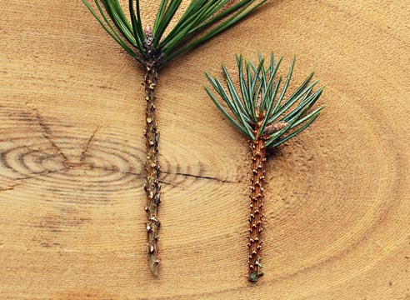
Заздалегідь потренуйтеся на непотрібних гілочках робити зрізи дуже швидко і якісно. У досвідчених садівників від зрізу до обмотки йде 12-15 секунд! Для щепи потрібно нарізати 1-2 річні живці, але по товщині трохи менші, ніж буде гілочка у підщепи. На живцях (довжина 8-15 см) зачищаємо місце прищепи від хвої гострим і продезинфицированным ножем. Залишаємо хвою на маківці черешка, то є зовсім небагато, щоб менше випаровувалося вологи.

Slide 12
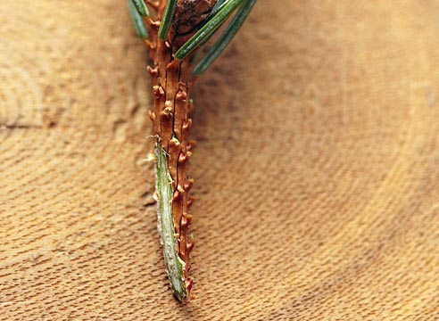
Дуже швидко і акуратно робимо ножем довгастий зріз на черешку з одного боку. Зріз повинен пройти через серцевину. Можна зробити і з іншого боку зріз, але дуже короткий, в пів сантиметра.

Slide 13
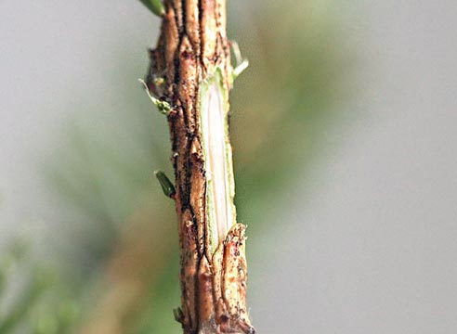
Потім так само швидко робимо зріз на підщепі. Довжина і ширина зрізу повинна бути такий, як і на привої, або трохи більше, але не навпаки! Відрізок кори вкорочуємо, щоб вийшов язичок. Добре показано на фото.

Slide 14
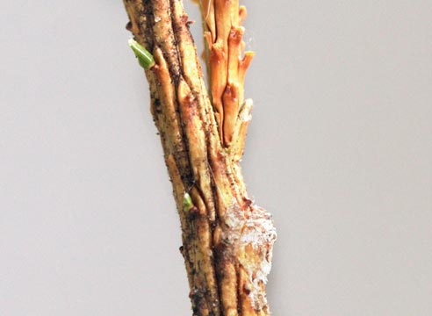
Потім прикладаємо держак щепи до підщепі. Спершу вставляючи його в язичок. Якщо раптом зрізи не співпали (може у Вас очей не алмаз), то рухаємо щепа так, щоб хоч з одного боку зрізи були разом і місця камбію збіглися. Щільно притискаємо!

Slide 15
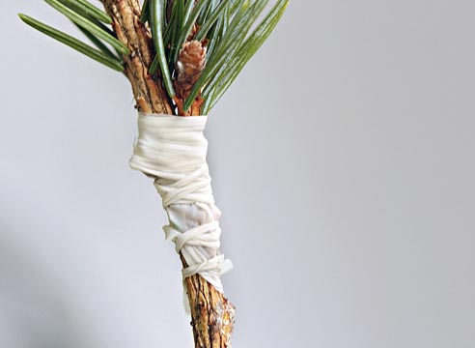
Обмотуємо місце операції стрічкою для щеплення, білою стрічкою для труб або смужками поліетилену. Навіть краще обмотати 2 рази, захоплюючи з запасом, щоб уникнути розбіжності і пересихання місця зрощення. Все, щеплення готова!

Slide 16
Догляд за щепленнями. Якщо щеплення були на горшкових хвойних рослин, то їх краще розташувати в теплиці – землянки, де температура не перевищує +15, +22 градуси. Якщо такого місця немає, то ставимо горщики в тінь і накриваємо зверху легким ковпаком з плівки, щоб біля гілок рослини було завжди волого. На пряме сонце не можна виносити! Якщо на щепленому черешку починають розкриватися нові голки і він трохи підріс, значить щеплення вийшла. Якщо щепа був у середині рослини, то вище місця щеплення відрізають 2-3 гілочки від підщепи. Тобто потихеньку починаємо прибирати частини від звичайного, не сортового дерева. На наступний рік обрізаємо ще гілочки. Не поспішайте все зрізати за один раз!

Slide 17
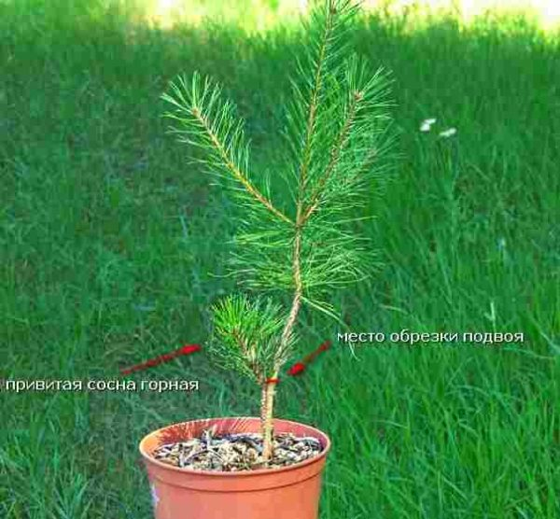

Slide 18
Якщо зростання прищепи очевидний, то обмотку відразу не знімаємо, а лише трохи послаблюємо. Пам’ятайте, то місце зрощення дуже крихке і може разломаться в будь-який момент. Тільки через місяць після ослаблення обмотки, її можна зняти повністю. На зиму обов’язково робимо шину біля щеплення, щоб зимові вітру та сніг не зламали її. Про повну життєздатності хвойних рослин можна говорити тільки після того, як вони, щеплені, перезимують.

Slide 19
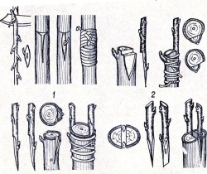
Щеплення плодових дерев. Часто в садах ростуть дерева малоцінних сортів (Лимонка, Белицька) або сорту, які в умовах півдня сильно уражаються хворобами (Іллінка, Лісова красуня і інші) а буває, що на ділянках є дерева одного і того ж сорту. Їх не слід викорчовувати. В саду розміщується обмежена кількість дерев, а хороших сортів і відмінних з кожним роком з ’ являється все більше і більше. Для того, щоб в саду були різні сорти, застосовують реконструкцію і ремонт насаджень шляхом перепрививки и прививки плодових дерев.

Slide 20
На кожному дереві можна вирощувати кілька сортів. Наприклад: На одній груші - такі сорти, як Вильяме літній, Бере Чигелю, Бере Диль, на іншому - Улюблениця Клаппа, Бере Бойок, Бере Арданпон. У дорослих садах перепрививку виробляють черенком за кору, вросщіп і вприклад. Омолодженням можна викликати на дереві зростання жирових пагонів і на них робити щеплення за допомогою окуліровки. Молоді 3-4-літні дерева також реконструюють окуліровкою. На одному дереві можна поєднувати сорти яблук Ренет Сімиренко н Ренет Паперовий, Мельбу і Білий налив, зміщаючи їх періодичність плодоношення по рокам, Мекинтош і Ренет Ландсберга, Кальвіль сніжний і Шафран, зимовий Мантуанське і Банан зимовий. Не можна поєднувати груші сортів Улюблениця Клаппа, Пам'ять конгресу з Бере Діль. Перепрививают здорові дерева кісточкових порід у віці 10-12 років, зерняткових-15-20 років. Діаметр зрізу не повинен перевищувати у кісточкових 6-8 см, у зерняткових - 10-12 см.

Slide 21
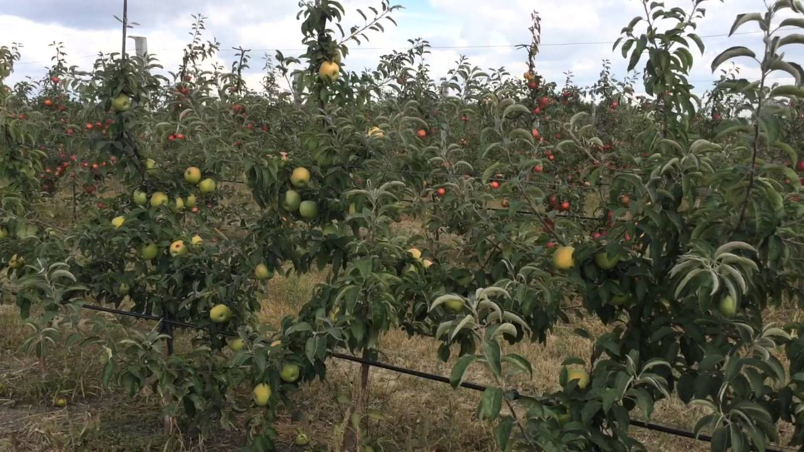
Сорт Яблук ренет Сімеренко

Slide 22
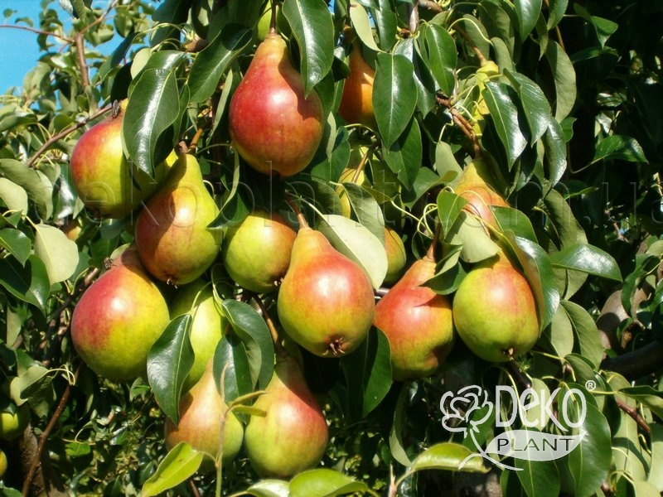
Груша сорт улюбленеця клапа

Slide 23
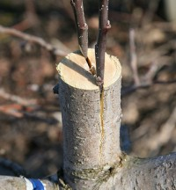
Щеплення дерев черенком. Щеплення черенком- найпростіший спосіб перепрививки дорослих плодових дерев. Воно широко застосовується при товщині замінити частини більше 3-5 см в діаметрі. Роблять її навесні перед набуханням бруньок. Для проведення щеплення черенком або способом окуліровки вічком необхідно заздалегідь підготувати прищепний і садовий ніж, напилок, секатор, кухонний ніж або сокирка, дерев'яний клин або долото, молоток, шпагат, плівку звичайну (не ізоляційну стрічку!), відро з водою, табуретку, рушник, живці з бірками, на яких відзначено сорт. Щеплення і перепрививку плодових дерев проводять брунькою або однорічною гілкою-черенком. В кроні плодового дерева розрізняють плодові і ростові бруньки. Плодові товщі ростових нирок, коротші і гладші. Ростові бруньки тонкі загострені до верхівки. Для щеплення використовують ростові бруньки або однорічні гілки, розвинулися з бруньки в поточному році. Їх називають однорічних приростом або пагонами.

Slide 24
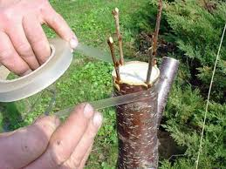
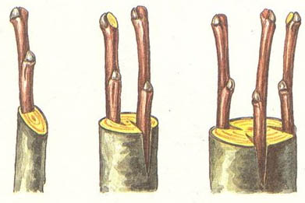

Slide 25
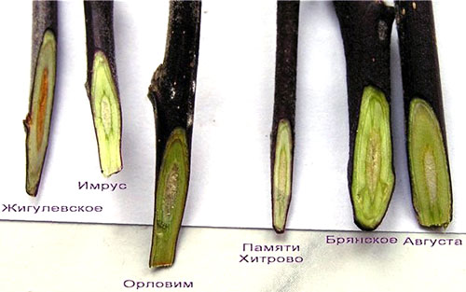
Щеплення яблунь

Slide 26
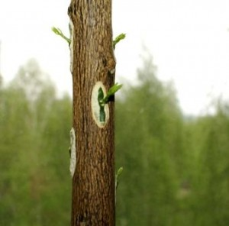
Щеплення дерев окуліровкою. Щеплення окуліровкою роблять влітку (липень - серпень) і навесні (на початку сокоруху), а черенком основному на весни до початку набухання бруньок. Живці беруть зі здорових високоврожайних дерев хорошого сорту, зрізуючи однорічні прирости довжиною 25 см і більше, що утворилися на периферії крони дорослого дерева, у місцях, добре освітлюваних сонцем. Тонкі і пошкоджені прирости для щеплення не годяться. Зазвичай живці зрізають в день щеплення. При завчасній заготівлі їх зберігають у вологому грунті в тіні будівель. Перед щепленням живці ретельно очищають від землі, піску і залишків інших матеріалів. При окуліровкі і щепленні черенка не можна торкатися пальцями зрізу бруньки і поверхні косого зрізу черенка. Перед щепленням руки у прививальщика повинні бути добре вимиті.

Slide 27
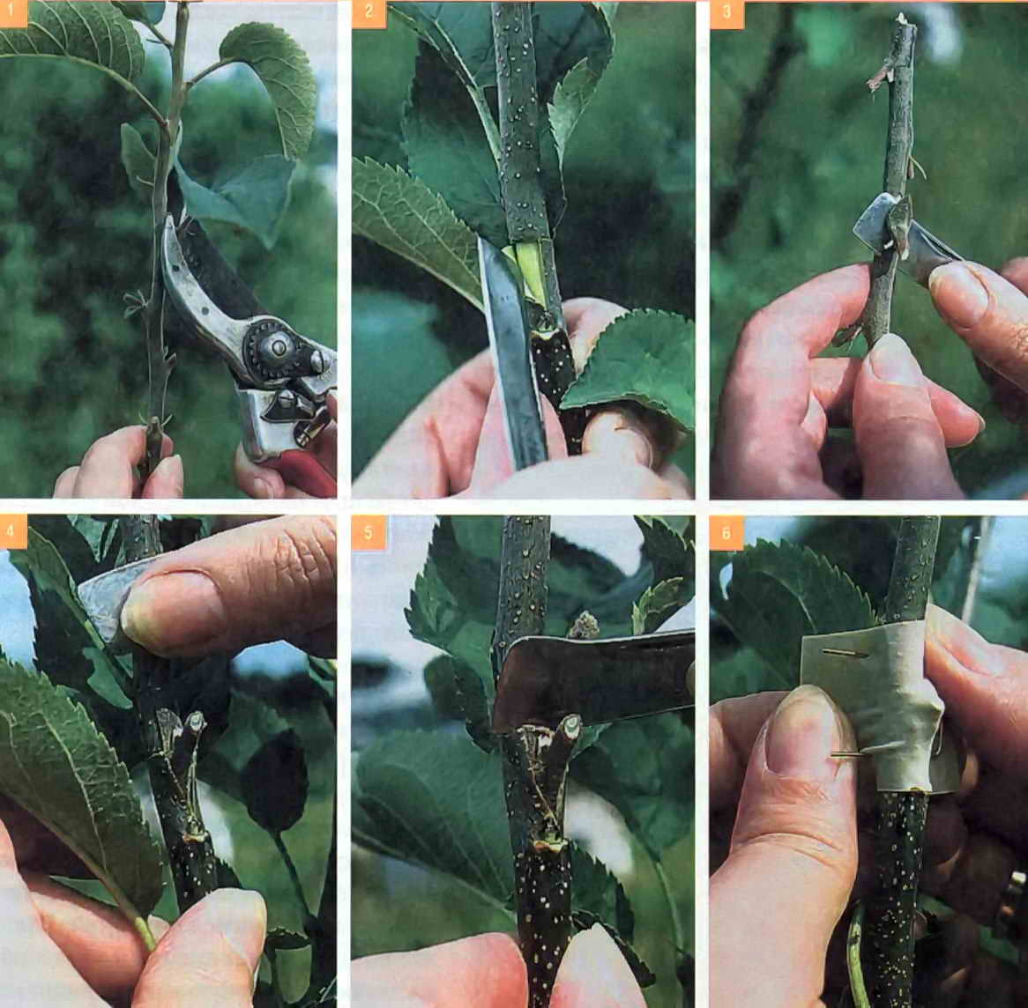

Slide 28
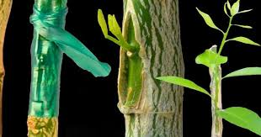
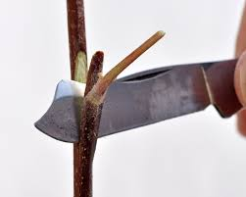

Slide 29
Щеплення дерев вросщіп. Щеплення вросщіп можна здійснювати ранньою весною (до і після початку сокоруху). Більш ранні терміни важливі для вишні, черешні, сливи. Зазвичай це щеплення проводять при дуже великій різниці в товщині щепи і переприваемої гілки. Прививаєму частину спилюють поперек на відстані 20-25 см від стовбура, пеньок зачищають гострим ножем. Потім торець розколюють столовим ножем або сокиркою. Наготовлюють живці з 3-4 бруньками, на нижній частині черешка роблять два косих зрізу на клин довжиною 3-3, 5 см. Якщо зрізи зроблено правильно, то клин повинен мати вигляд рівнобедреного трикутника. У місце расщепа вставляють дерев'яний клин-розширювач. Підготовлені живці всувають в утворившуся при розщепленні щілину з обох сторін (ближче до кори) для збігу камбиальных шарів підщепи і щепи. Якщо кора перепрививаємої гілки набагато товща кори черешка, то для правильного поєднання камбиальных шарів черешок потрібно злегка всунути всередину пенька. Після того як живці встановлені, з росщепа виймають клин-розширювач і черешки затискаються подвоєм. У щілину росщепа від черешка до черенка вставляють обтесанну клином гілку з таким розрахунком, щоб живці не були нею відсунуті. Торець пенька, місця вставлених живців і їх верхні кінці, а також поверхні зрізаних сучків покривають садовим варом. Для кращого контакту підщепи з привоєм пеньок щільно обв'язують шпагатом.

Slide 30
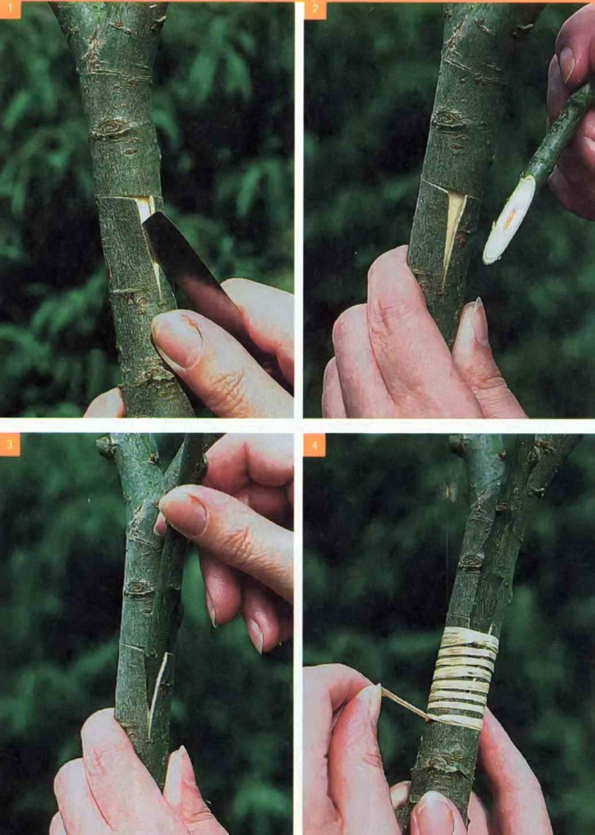

Slide 31
Щеплення дерев черенком за кору. Щеплення черенком за кору роблять тоді, коли починається активне сокорух і добре відділяється кора. Цю роботу продовжують протягом 25-40 днів. Що замінюється частина гілки спилюють на відстані 20-25 см від стовбура, пеньок зачищають гострим ножем. Визначають місце щеплення і на пеньку. Для цього від зрізання вниз на 3-3, 5 см щепленном розрізають ножем кору до деревини і кісточкою обушка ножа відвертають її з двох сторін. Потім знизу черешка роблять чистий І рівний косий зріз довжиною 2,5 - 3 см. З боків і з боку, протилежного косому зрізу знімають кору на 1 -1,5 мм. Вище на ручці залишають 2-3 вічка і роблять косий зріз над верхньою брунькою. Підготовлений до щеплення черешок на всю довжину косого зрізу вставляють за кору щепленої гілки. Місце щеплення обтягають плівкою. Для міцного контакту щепи з подвоєм верх плівки щільно обв'язують паперовим шпагатом. Місце зрізання прищепленої гілки і верхній зріз черешка покривають садовим варом або пластилином. Якщо товщина гілки 3-4 см, то вставляють один черешок, якщо більше 5 см - 2-3 держака. Обв'язку послаблюють, коли починається зростання нових пагонів. Найсильніший добре розташований пагон залишають для заміщення колишньої скелетної гілки, решта обмежують зростання.

Slide 32
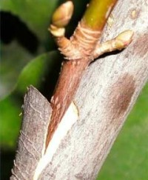
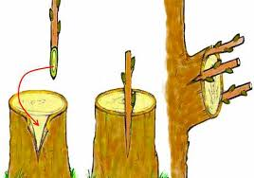

Slide 33
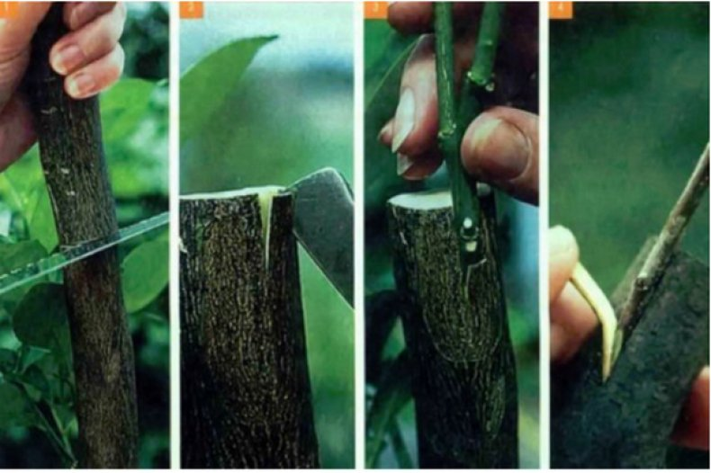

Slide 34
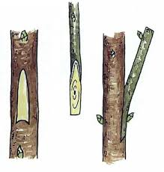
Щеплення дерев вприклад. Щеплення вприклад. Застосовують її, якщо товщина перепрививаемой гілки трохи більше товщини черенка. Цей прийом використовують при перепрививке персика, деревина якого не піддається розщеплення. Щеплення вприклад можна проводити ранньою весною (до і після сокоруху).

Slide 35
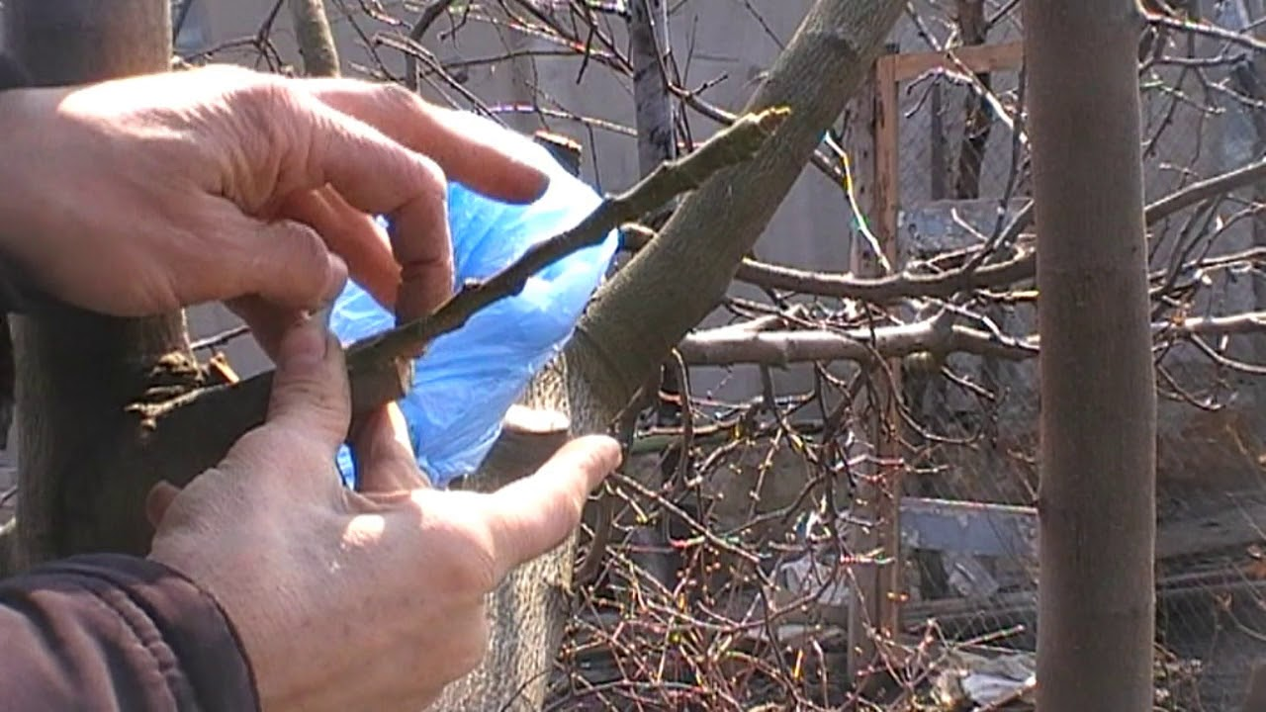

Slide 36
Щеплення дерев новий спосіб. Новий спосіб щеплення, поширений серед садівників-любителів, дещо відрізняється від рекомендованої літературою. На подвійній гілці або стовбурі роблять поперечний переріз, який зачищають гострим ножем. Потім підбирають живця. На нижній його частині довжиною 8-12 см засліплюють бруньки, на верхній частині залишають 5-6 глазков. На подвойной гілці або стовбурі гострим прививочным ножем знімають кору до камбію шириною 6-8 мм і довжиною 8-12 см (до місця зрізу). Потім на підготовленому черешку знімають кору до камбію шириною 5-7 мм і довжиною 8-12 см, прикладають черенок до подвою, обмотують плівкою, забезпечуючи поєднання камбиальных шарів щепи з подвоем. Поверх плівки місце щеплення щільно обв'язують паперовим шпагатом для кращого контакту прищеплюючих компонентів. Оголені місця покривають садовим варом. Таке щеплення дає хороші результати, бо площа поєднання камбиальных шарів підщепи і щепи значно більше, ніж при інших способах щеплення. Пагони щепи не потребують перший час укріплення, а через 1-1, 5 місяця сильно зростаючі пагони необхідно підвв’язувати до опори. Подальший догляд такий же, як за іншими черенковыми щепленнями. Окулірування або щеплення вічком виробляють тоді, коли кора добре відділяється. Живці для окулировки нарізають з однорічного приросту довжиною 25-30 см в день щеплення. Для окулировки найбільш придатні рослини (підщепи), що мають товщину стволика або гілки у місці щеплення від 0,8 До 1,5-1,7 см. Гілки тонше 0,8 см для окулировки непридатні.

Slide 37
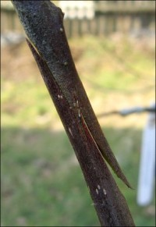
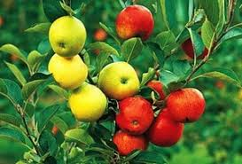

Slide 38
Літню окулірування проводять, коли пагони на деревах, з яких беруть живці для щеплення, одеревеніли, нирки добре сформувалися. Щоб зменшити втрати вологи, з живців відразу ж зрізують платівки листя, залишаючи листові черешки завдовжки 1,5-2 см для зручності в роботі. Живці поміщають у відро з водою (на дні) і ставлять у тінь. Перед щепленням з них знімають пил і бруд. На підщепі гострим ножем роблять Т-образний надріз кори до деревини і кісточкою лезом ножа або злегка відокремлюють від кори деревини. Потім з черешка швидко зрізують щіток з глазком (зріз роблять на 8 мм над ниркою і 15 мм під нею) разом з тонким шаром деревини і, тримаючи щіток за черешок, вставляють його в розріз під кору. Щіток заправляють кісточкою з таким розрахунком, щоб 2-3 мм щітка були вище поперечного розрізу в підщепі. Після цього лезом зрізують ту частину, яка вище поперечного розрізу, злегка обжимають з боків місце окулировки і зверху вниз щільно облягають паперовим шпагатом або поліетиленовою плівкою (ширина -2 см, довжина - 30 см) і внизу зав'язують. При цьому нирка повинна бути вільна, а плівка - прилягати до самого глазку, щоб він не висох. Для обв'язки ізоляційна стрічка непридатна. Для надійності перепрививки роблять кілька окулировок.

Slide 39
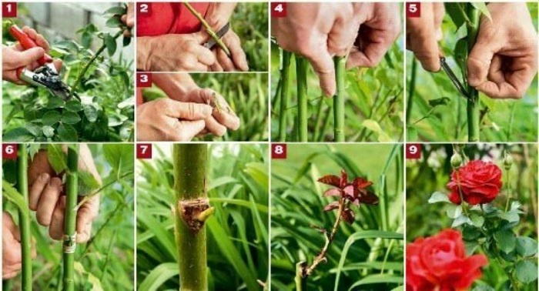
При весняній окуліровкі пагон підщепи зрізають вище місця окулировки на 20 см, місце зрізу покривають садовим варом. Через 2-3 тижні після цього оглядають щеплення. Якщо черешок листа легко відпадає (при літній окулировке), то нирка прижилася. Тоді послаблюють пов'язки, щоб вони не врізалися в тканину дерева (при використанні паперового шпагату). Плівкова пов'язка розтягується, і її послаблювати немає необхідності.

Slide 40
Догляд за щеплиними деревами. Влітку при щепленні за допомогою окуліровки сплячими нирками через 2-3 тижні пов'язку послаблюють, а ранньої весни до проростання нирок її знімають. Потім гілки, на яких окулірованні очі і добре прижилися збереглися, зрізують на 15-20 см вище місця окуліровки на шип. Гілки, на яких заокулірованні нирки не прижилися або загинули, слід перещеплити навесні ручкою або влітку вдруге окуліровкой. Всі нирки на шипах вище окулировки вирізують, щоб не було порослі, а самі шипи не потовщувалися. Коли пагони з окультивованих нирок досягнуть 15-20 см, їх підв'язують до шпильці, щоб запобігти обламуванню. У сильнорослых порід і сортів прищеплену гілку підв'язують до палички і таким чином захистити її від поломки. У сильнорастущих пагонів (понад 20 см) на скелетних гілках і на центральному провіднику прищипують верхівки. Це робиться для послаблення їх зростання і поліпшення росту щепи. У міру відростання цих пагонів прищипування повторюють. У серпні або навесні наступного року шипи охайно вирізають на кільце, покривають зріз садовим варом, а замість них закріплюють міцну опору, до якої прив’язують окулянт. Вирізка шипа під час сокоруху дає можливість рослині швидше затягнути що утворилася рану. Черенкове щеплення в перший рік (при гарному догляді) шалено ростуть. В червні, потім у серпні - вересні обв'язку послаблюють. Для того щоб гілки, де зроблено щеплення, не обламувати, до кожної з них у двох місцях прикріплюють дужку або паличку, до якої підв'язують пагон прищепленого сорту

Slide 41
Протягом сезону до палички 3-4 рази підв'язують шпагатом зростаючі пагони. Навесні і влітку, коли нижче місця щеплення виростають пагони, за допомогою багаторазового прищипа їх послаблюють у зростанні і дають можливість швидко рости паросткам нового сорту. Пагони й повністю гілочки підщепи не видаляють, щоб в тканинах стимулювати накопичення запасів пластичних речовин і сприяти краще зростанню щепи. Гілки підщепи вирізують після того, як гілка прищепленого сорту добре розвинеться. При наявності на підщепі двох-трьох живців паросткам дають можливість вільно рости, так як в цьому випадку швидше заростає рана на торці пенька. Найсильніший і добре розташований пагон залишають в якості основного, решта вкорочують і перетворюють у тимчасові гілочки, Навесні другого року повністю видаляють пов'язку, до суку або до стовбура прикріплюють міцний стовпчик, до якого підв'язують гілку нового сорту, і скорочують верхівку втечі на 1/4. Протягом літа формують крону. Всю поросль на скелетних гілках, а при необхідності і на центральному провіднику, повністю вирізують на кільце. Зазвичай на третій рік вегетації деякі сорти починають плодоносити.

Slide 42
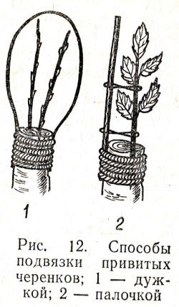

Slide 43
Інструменти для щеплень Щоб весняна або літня щеплення плодових дерев пройшла легко, потрібно заготовити правильні інструменти. Вони повинні бути добре заточені. Отже, необхідні наступні пристосування: 1.Садовий ніж. 2.Секатор. 3.Пила або ножівка по дереву. 4.Матеріал для обв'язки. 5.Сходи. 6.Садовий вар

Slide 44
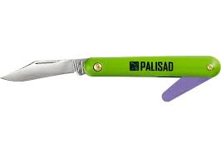
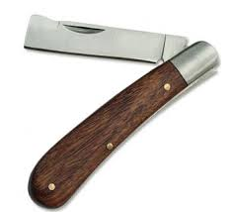
Садовий ніж

Slide 45
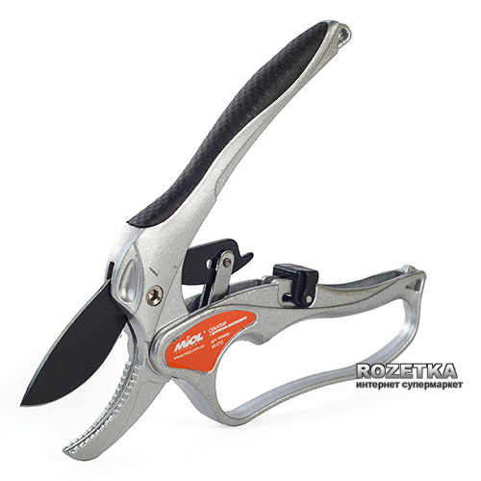
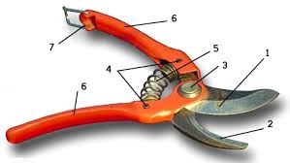
Секатори

Slide 46
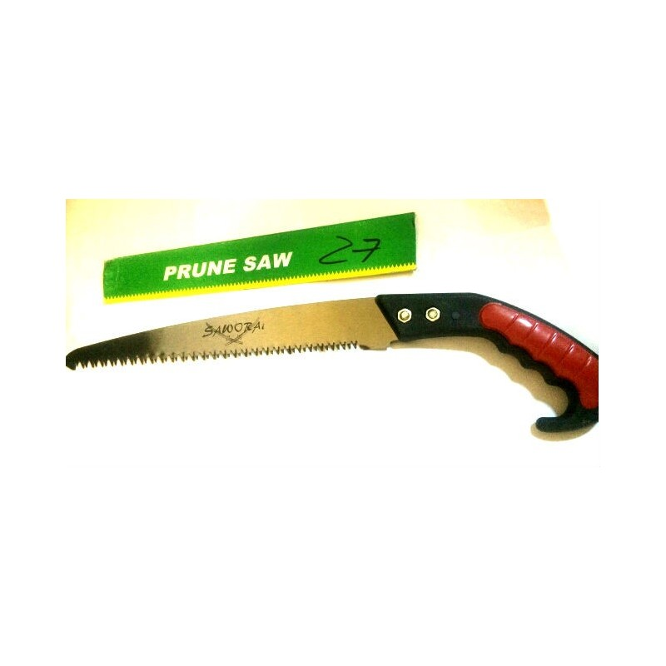
Пила або ножівка по дереву

Slide 47
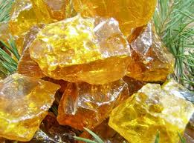
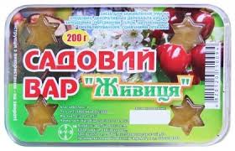
Садовий вар

Slide 48
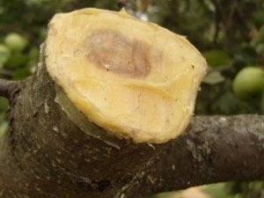
Без садових замазок у саду не обійтися. Вони потрібні і при щепленнях, і при ушкодженні дерев гризунами, і якщо обдерто кору при обробці або ж при обрізці були нанесені великі рани. Звичайно, садовий вар можна купити в магазині, а можна й приготувати самим.

Slide 49
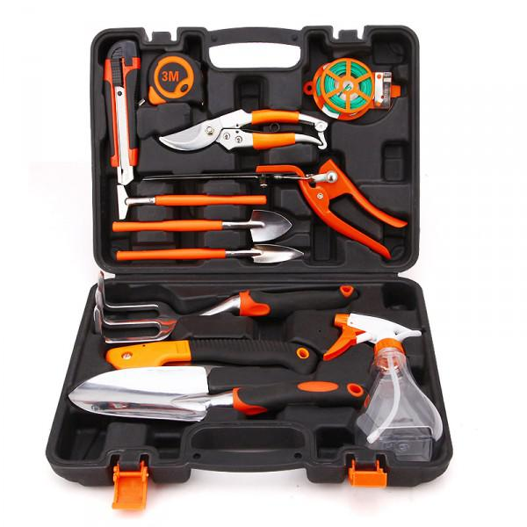

Slide 50

Дякую за увагу
Кінець

